Slide 1

PARKING SYSTEM

Slide 2
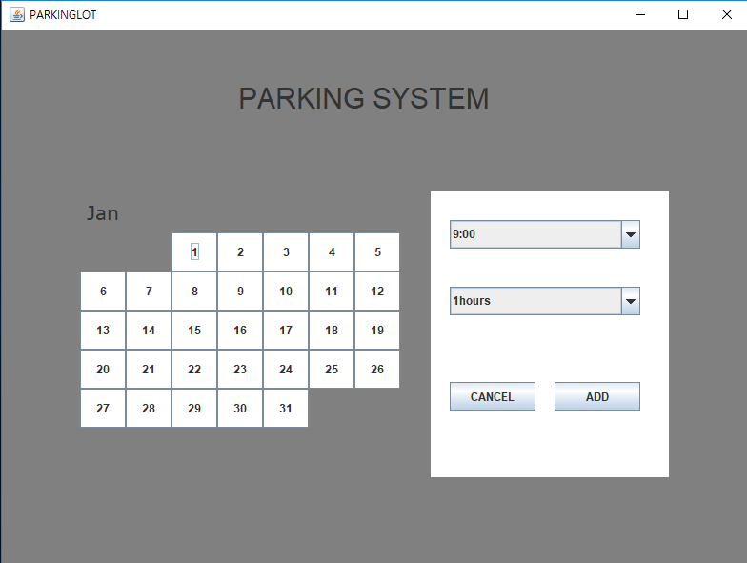
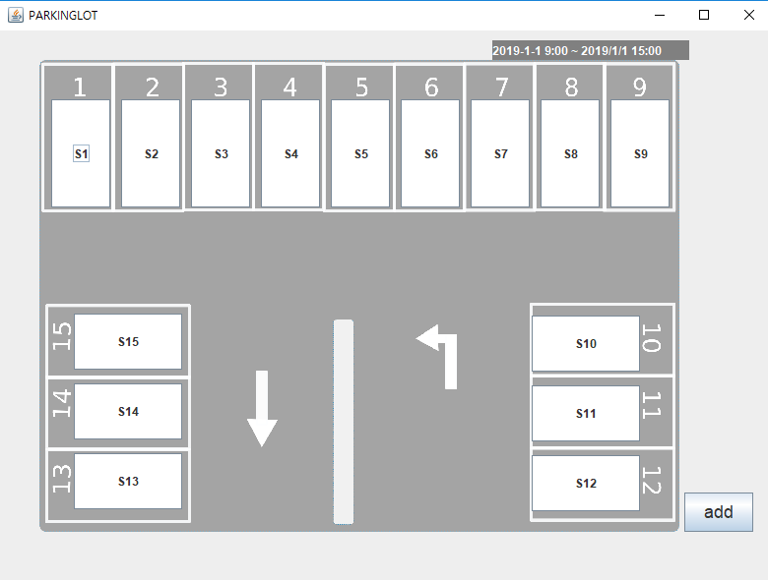
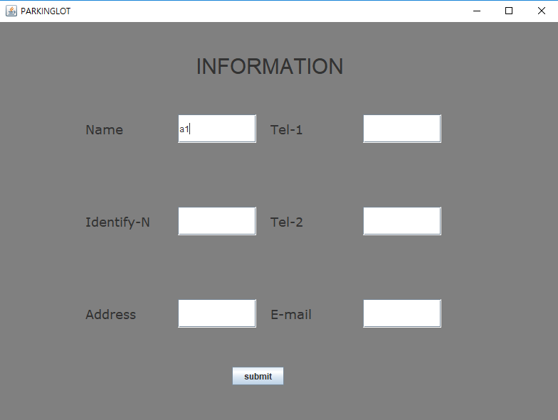
화면구현: 3page(날짜,주차장소,개인정보)
배치: gridlayout(달력,개인정보창),nul(나머지)
Event: Actionlistener()- 날짜, 자리, 개인정보창의 Actionlistener는 전역변수에 값을 누적하고
add,cancel,submit 버튼에서 값을 다음 페이지로 넘겨줌
객체: ParkingLot(주차장소,날짜,시간), Customer(고객정보)<--parkinglot안에서 Customer customer[날짜][자리][시간]
=new Customer(개인정보 배열);

Slide 3
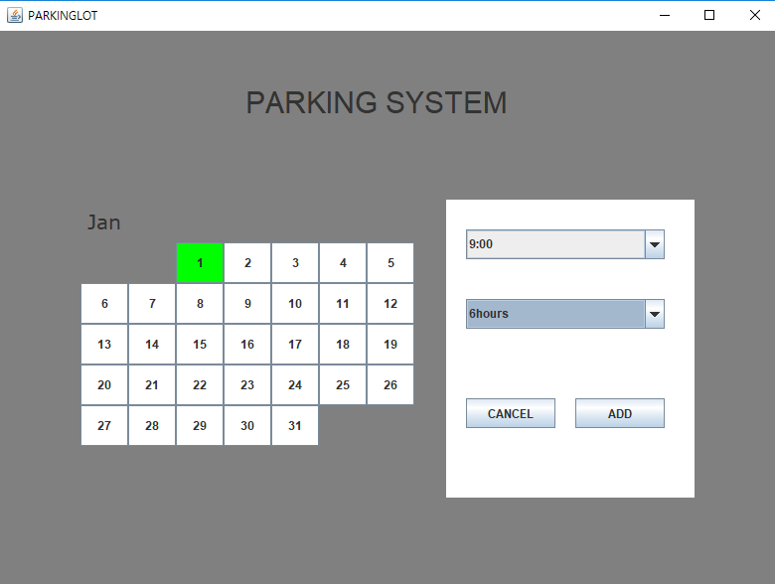
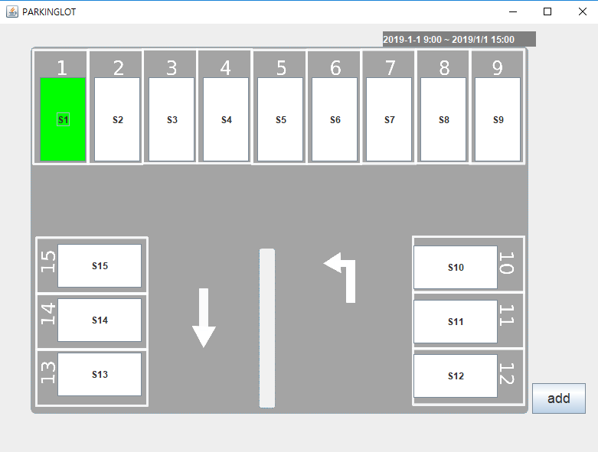
예약하기
→
날짜 선택
시간선택(9:00~21:00)(1시간~6시간)
add
우상단에 시간 확인
자리선택(한번에 한자리만 가능)
add

Slide 4

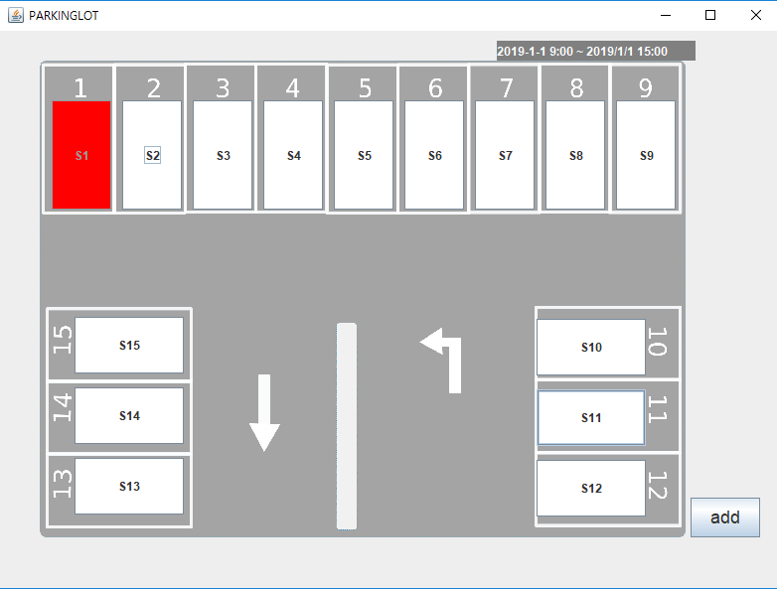
→
→
개인정보 입력(최소 하나를 입력해야 넘어감)
9:00~15:00까지 S1버튼은 Enable(false)

Slide 5
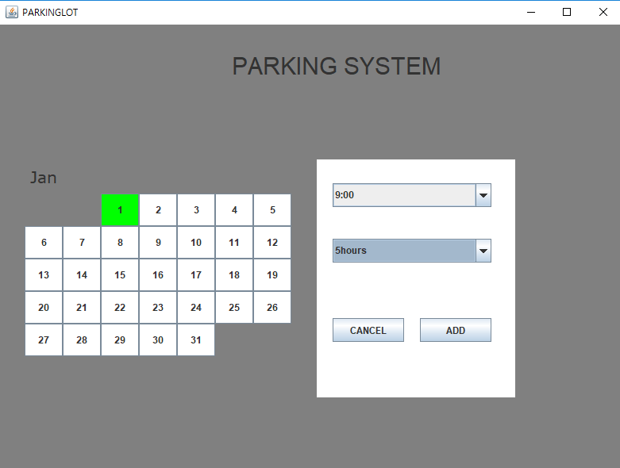
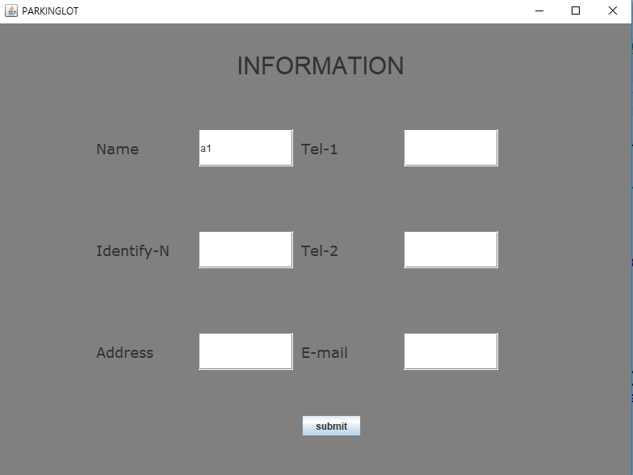
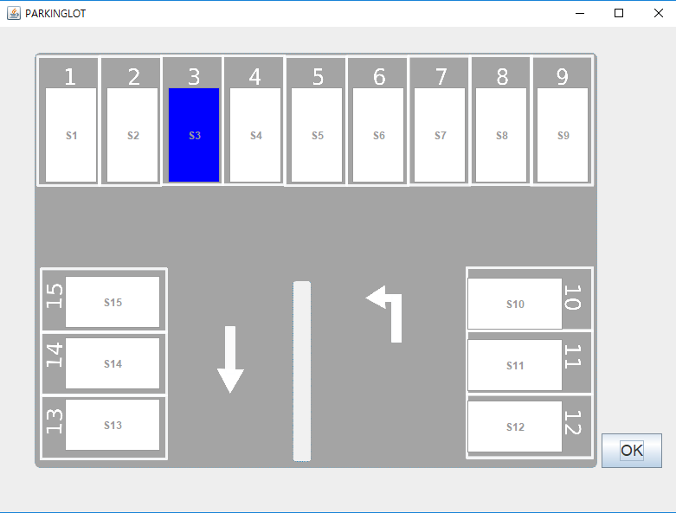
Cancel: add에서 입력한 정보(날짜,시간,개인정보)입력->취소
→
→
예약한 날짜와 예약 시간을 입력
cancel 버튼을 누름
예약시 입력한 정보 입력
자리 정보 확인(파란색)
OK버튼 누르면 예약취소됨

Slide 6
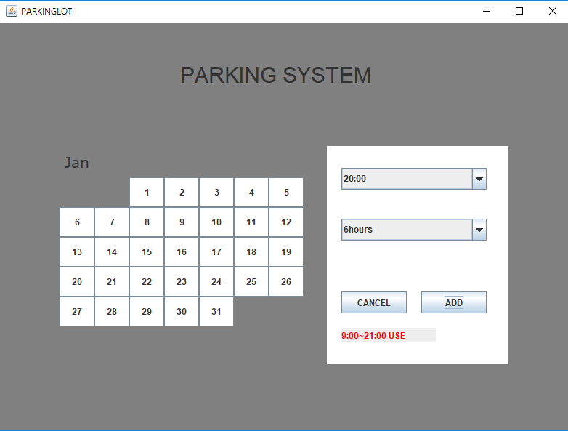
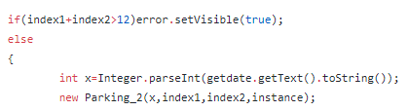
error 처리
9:00~21:00안의 시간만 입력
index1=첫번째 콤보박스 값(0~12)
index2=두번째 콤보박스 값(0~5)
21:00을 넘겼을시-> index1+index2>12
-> error메세지 보여줌

Slide 7
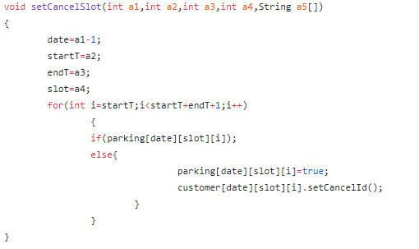
error 처리- customer객체 가 생성되지않은 slot(자리)거르기
boolean parking[날짜][자리][시간]
=true일때 예약 없음
=false일때 예약 있음
if(parking[날짜][자리][시간]);<--예약없음
else{
여기서 처리 <--예약있음
}
parkinglot객체의 cancel메소드

